Slide 1


Slide 2
质谱仪与回旋加速器

Slide 3
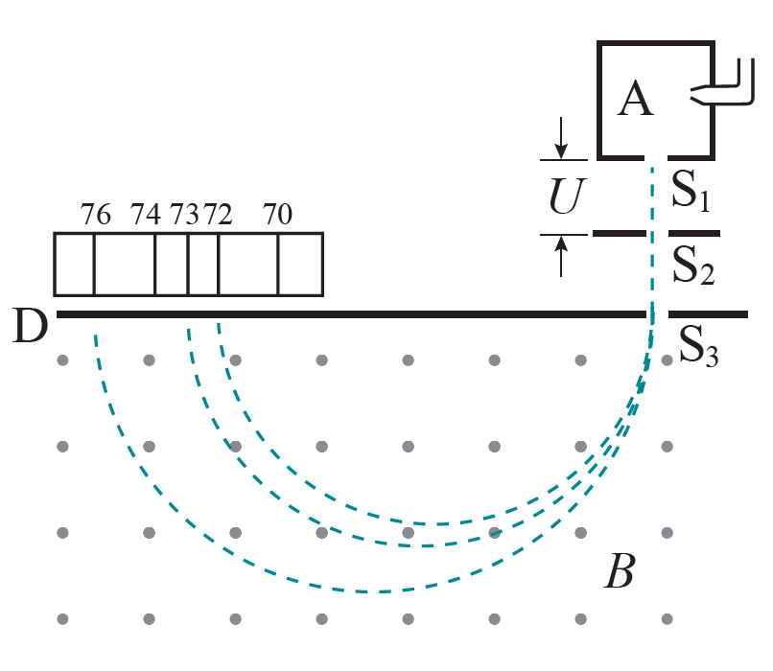
一、质谱仪
1.质谱仪：利用磁场对带电粒子的偏转，由带电粒子的电荷量、轨道半径确定其质量的仪器。
2.结构及作用 ：
电离室
①电离室：使中性气体电离，产生带电粒子
照相底片
加速电场
②加速电场：使带电粒子获得速度
速度选择器
③粒子速度选择器：以相同速度进入偏转磁场
④偏转磁场：使不同带电粒子偏转分离
偏转磁场
⑤照相底片：记录不同粒子偏转位置及半径

Slide 4








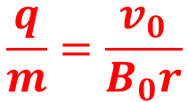




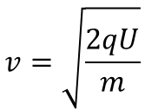


一、质谱仪
3.原理：
$$v=\sqrt{\frac{2qU}{m}}$$
$$qU=\frac{1}{2}mv^{2}$$
经加速电场获得速度$v$：
原理图
$$v_{0}=\frac{E}{B}$$
经速度选择器时速度为$v_{0}$：
$$qE=Bqv_{0}$$
加速电场
$$B_{0}qv_{0}=m\frac{v_{0}^{2}}{r}$$
$$m=\frac{B_{0}qr}{v_{0}}$$
在偏转磁场中：
速度选择器
$$B$$
$$E$$
$$\frac{q}{m}=\frac{v_{0}}{B_{0}r}$$
由于粒子的荷质比不同，则做圆周运动的半径也不同，因此打到不同的位置。
$$A_{1}$$
$$A_{2}$$
$$P$$
$$S$$
$$B_{0}$$
4.作用：
①可测粒子的质量及比荷
②与已知粒子半径对比可发现未知的元素和同位素

Slide 5
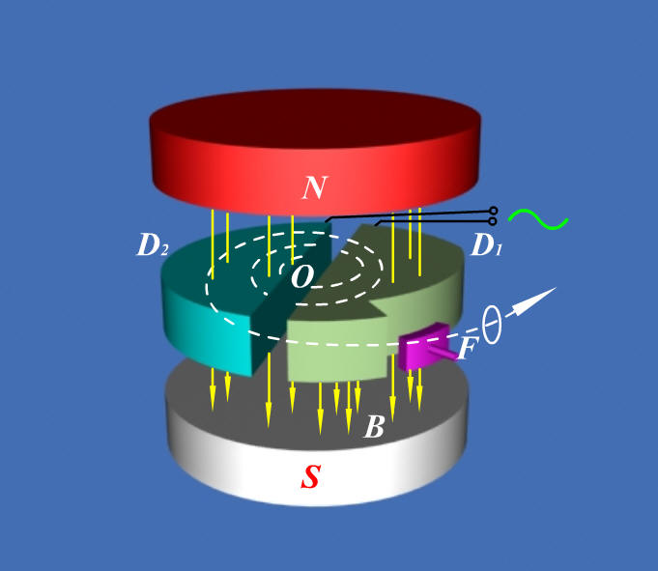






二、回旋加速器
原理图
原理图
$$v_{5}$$
$$v_{3}$$
$$v_{1}$$
粒子源
接高频
电源
狭缝
$$v_{0}$$
$$v_{2}$$
$$v_{4}$$

Slide 6

二、回旋加速器
带电粒子在匀强磁场中做匀速圆周运动的周期：$T=\frac{2πm }{ qB }$
原理图
周期跟轨道半径和运动速度无关
$$v_{5}$$
$$v_{3}$$
尽管速率和半径一次比一次大，运动周期却始终不变。
$$v_{1}$$
粒子源
接高频
电源
这样，如果在两盒间加一个交变电场，使它也以同样的周期往复变化，那就可以保证粒子每经过电场时，都正好赶上适合的电场方向而被加速。
狭缝
$$v_{0}$$
$$v_{2}$$
$$v_{4}$$
电场的周期：$T=\frac{2πm }{ qB }$

Slide 7
1．正误判断（正确的打“√”，错误的打“×”）
（1）带电粒子在磁场中运动的偏转角等于运动轨迹圆弧所对应的圆心角的2倍。（ ）
（2）带电粒子在磁场中偏转时，速度的方向改变而速度的大小不变。（ ）
（3）速度选择器既可以选择粒子的速度，也可以选择粒子的电性。（ ）
（4）应用质谱仪可以测定带电粒子的比荷。（ ）
（5）回旋加速器两狭缝可以接直流电源。（ ）
×
√
×
√
×

Slide 8
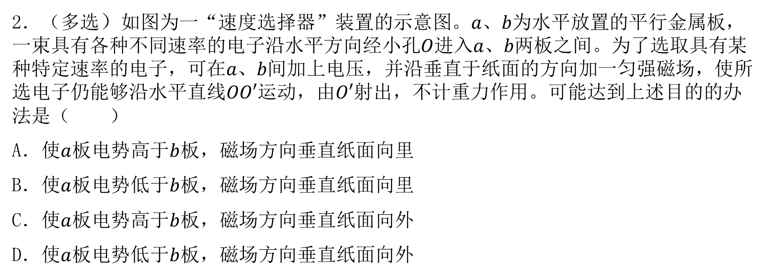
2．（多选）如图为一“速度选择器”装置的示意图。$a、b$为水平放置的平行金属板，一束具有各种不同速率的电子沿水平方向经小孔$O$进入$a、b$两板之间。为了选取具有某种特定速率的电子，可在$a、b$间加上电压，并沿垂直于纸面的方向加一匀强磁场，使所选电子仍能够沿水平直线$OO′$运动，由$O′$射出，不计重力作用。可能达到上述目的的办法是（ ）
A．使$a$板电势高于$b$板，磁场方向垂直纸面向里
B．使$a$板电势低于$b$板，磁场方向垂直纸面向里
C．使$a$板电势高于$b$板，磁场方向垂直纸面向外
D．使$a$板电势低于$b$板，磁场方向垂直纸面向外
AD

Slide 9
3．回旋加速器是加速带电粒子的装置，其核心部分是分别与高频交流电极相连接的两个D形金属盒，两盒间的狭缝中形成的周期性变化的电场，使粒子在通过狭缝时都能得到加速，两D形金属盒处于垂直于盒底的匀强磁场中，如图所示，要增大带电粒子射出时的动能，则下列说法中正确的是（ ）
A．增大匀强电场间的加速电压
B．减小磁场的磁感应强度
C．减小周期性变化的电场的频率
D．增大D形金属盒的半径
D

Slide 10
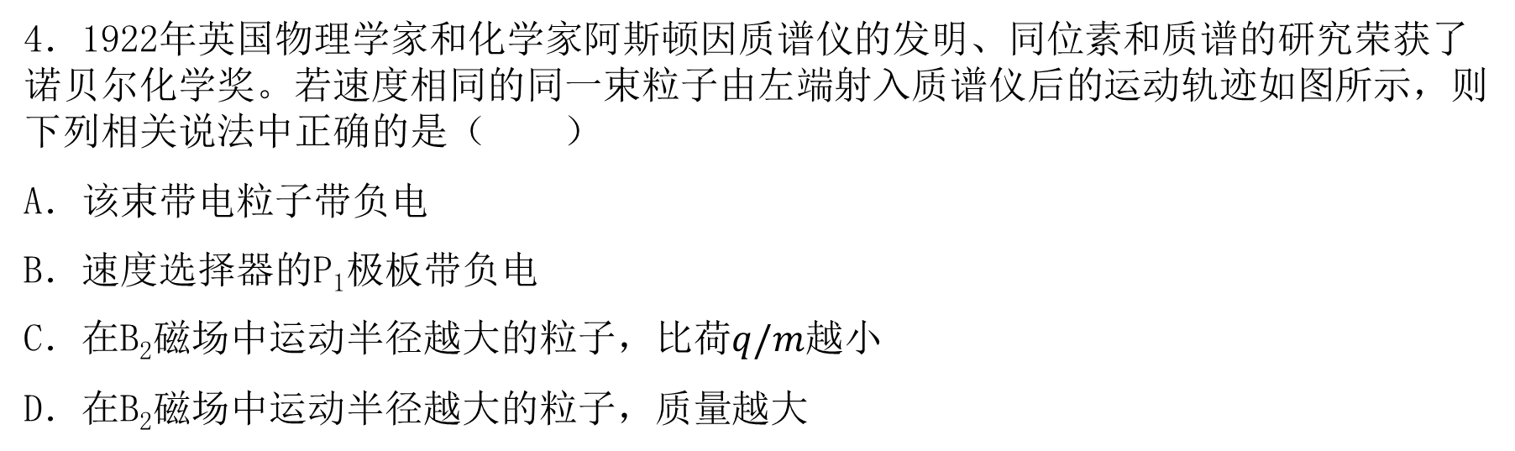
4．1922年英国物理学家和化学家阿斯顿因质谱仪的发明、同位素和质谱的研究荣获了诺贝尔化学奖。若速度相同的同一束粒子由左端射入质谱仪后的运动轨迹如图所示，则下列相关说法中正确的是（ ）
A．该束带电粒子带负电
B．速度选择器的P₁极板带负电
C．在B₂磁场中运动半径越大的粒子，比荷$q/m$越小
D．在B₂磁场中运动半径越大的粒子，质量越大
C

Slide 11
5．如图所示，回旋加速器D形盒的半径为R，用来加速质量为m，电量为q的质子，质子每次经过电场区时，都恰好在电压为U时被加速，且电场可视为匀强电场，使质子由静止加速到能量为E后，由A孔射出。下列说法正确的是（ ）
A．D形盒半径R、磁感应强度B不变，若加速电压U越高，
质子的能量E将越大
B．磁感应强度B不变，若加速电压U不变，D形盒半径R越大，
质子的能量E将越大
C．D形盒半径R、磁感应强度B不变，若加速电压U越高，
质子在加速器中的运动时间将越长
D．D形盒半径R、磁感应强度B不变，若加速电压U越高，
质子在加速器中的运动时间将越短
BD

Slide 12
电偏转和磁偏转的对比
 | 匀强电场中偏转 | 匀强磁场中偏转
偏转条件 | 垂直电场线进入匀强电场 (不计重力) | 垂直磁感线进入匀强磁场 (不计重力)
受力情况 | 电场力F＝Eq 大小、方向都不变 | 洛伦兹力F_{洛}＝qvB的大小不变， 方向随v的方向的改变而改变
运动类型 | 类平抛运动 | 匀速圆周运动或其一部分
运动轨迹 | 抛物线 | 圆或圆的一部分

Slide 13
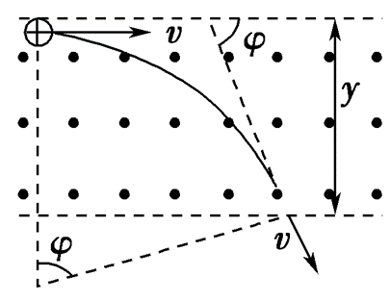
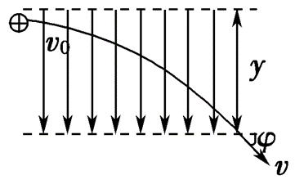
电偏转和磁偏转的对比
运动轨迹图
求解方法处理 | 偏移y和偏转角φ要通过类平抛运动的规律求解 | 偏转y和偏转角φ要结合圆的几何关系通过对圆周运动的讨论求解
动能变化 | 动能增大 | 动能不变

